Slide 1
Chào mừng các con đến với giờ học
Âm nhạc
CHỦ ĐỀ 8: EM YÊU ÂM NHẠC
TIẾT 1

Slide 2

CHỦ ĐỀ 8: EM YÊU ÂM NHẠC
Tiết 1
Hát: Đội kèn tí hon
Đọc nhạc:
Trải nghiệm và khám phá: Vận động theo tiếng trống

Slide 3

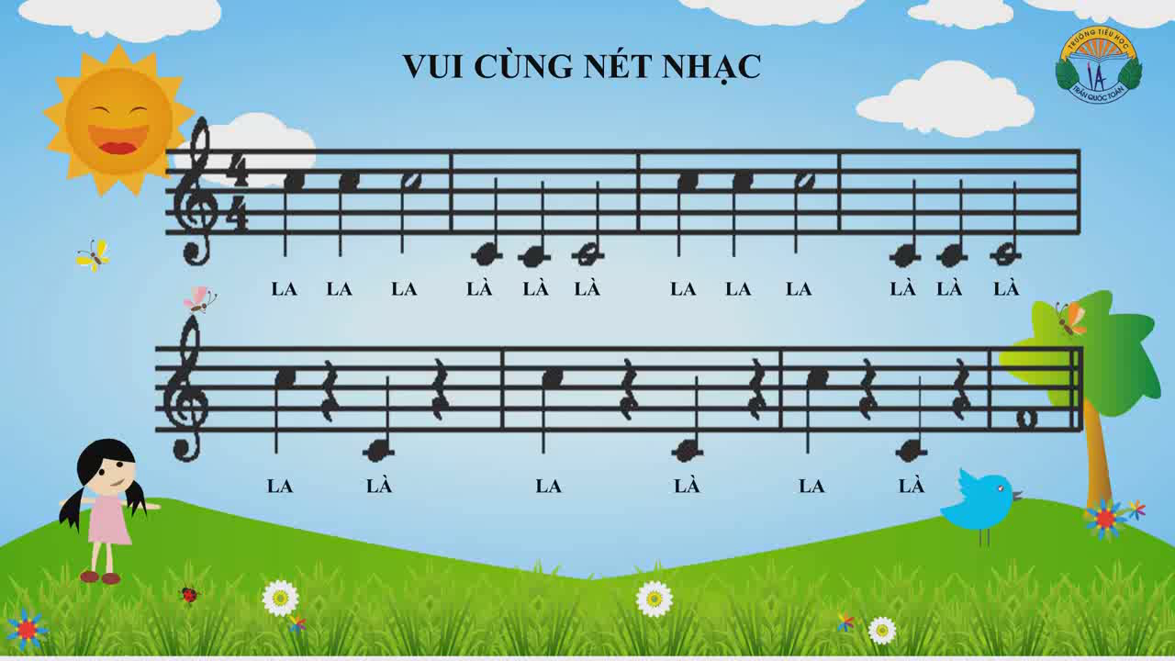


Slide 5
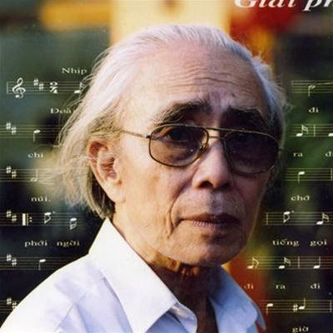
Phan Huỳnh Điểu là một trong những nhạc sĩ tiêu biểu nhất của âm nhạc Việt Nam trong thế kỉ XX. Ông được mệnh danh là "Con chim vàng của nền âm nhạc Việt Nam" và được trao tặng Giải thưởng Hồ Chí Minh về văn học nghệ thuật.
Ông có nhiều tác phẩm hay dành cho thiếu nhi như: Đội kèn tí hon, Nhớ ơn Bác, những em bé ngoan… Bài hát Đội kèn tí hon được sáng tác năm 1959. Hơn 60 năm qua bài hát vẫn có sức sống mãnh liệt và dành được niềm yêu thích của nhiều thế hệ trẻ thơ.
Nhạc sĩ Phan Huỳnh Điểu
( 11/11/1924 -29/6/2015)

Slide 6
Hoạt động 1:
Hát: Đội kèn tí hon

Slide 7
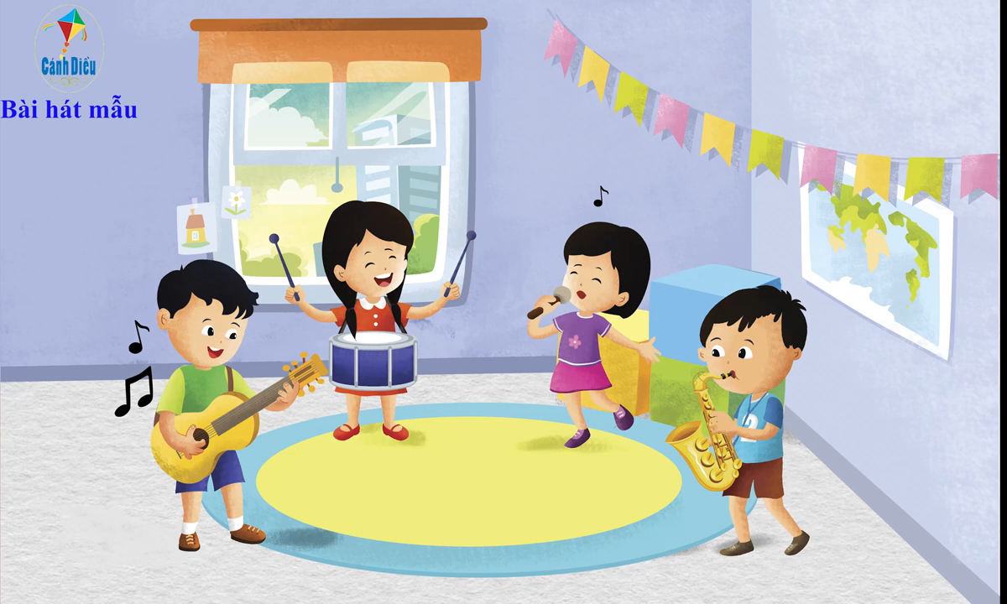

Slide 8
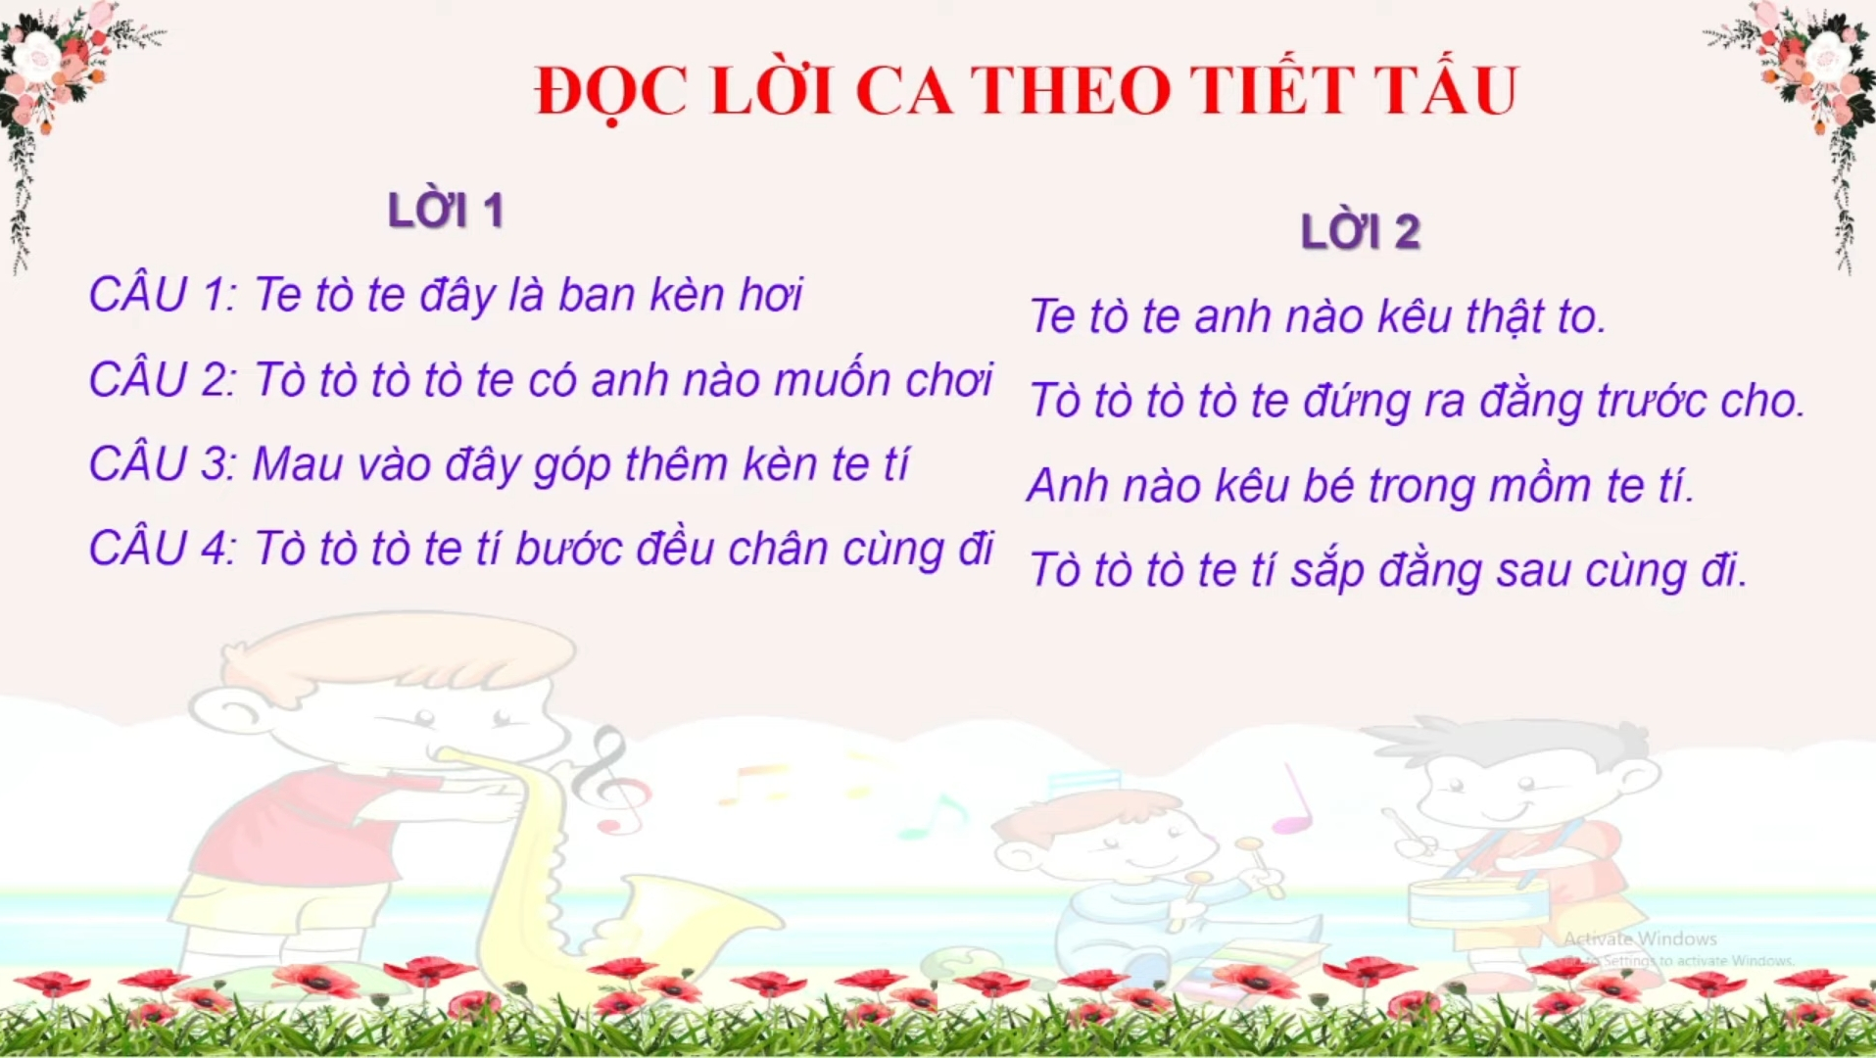
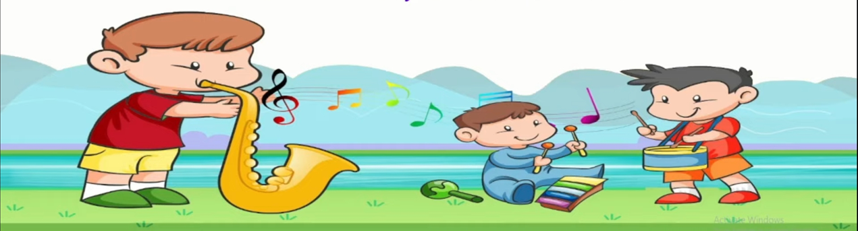

Slide 9
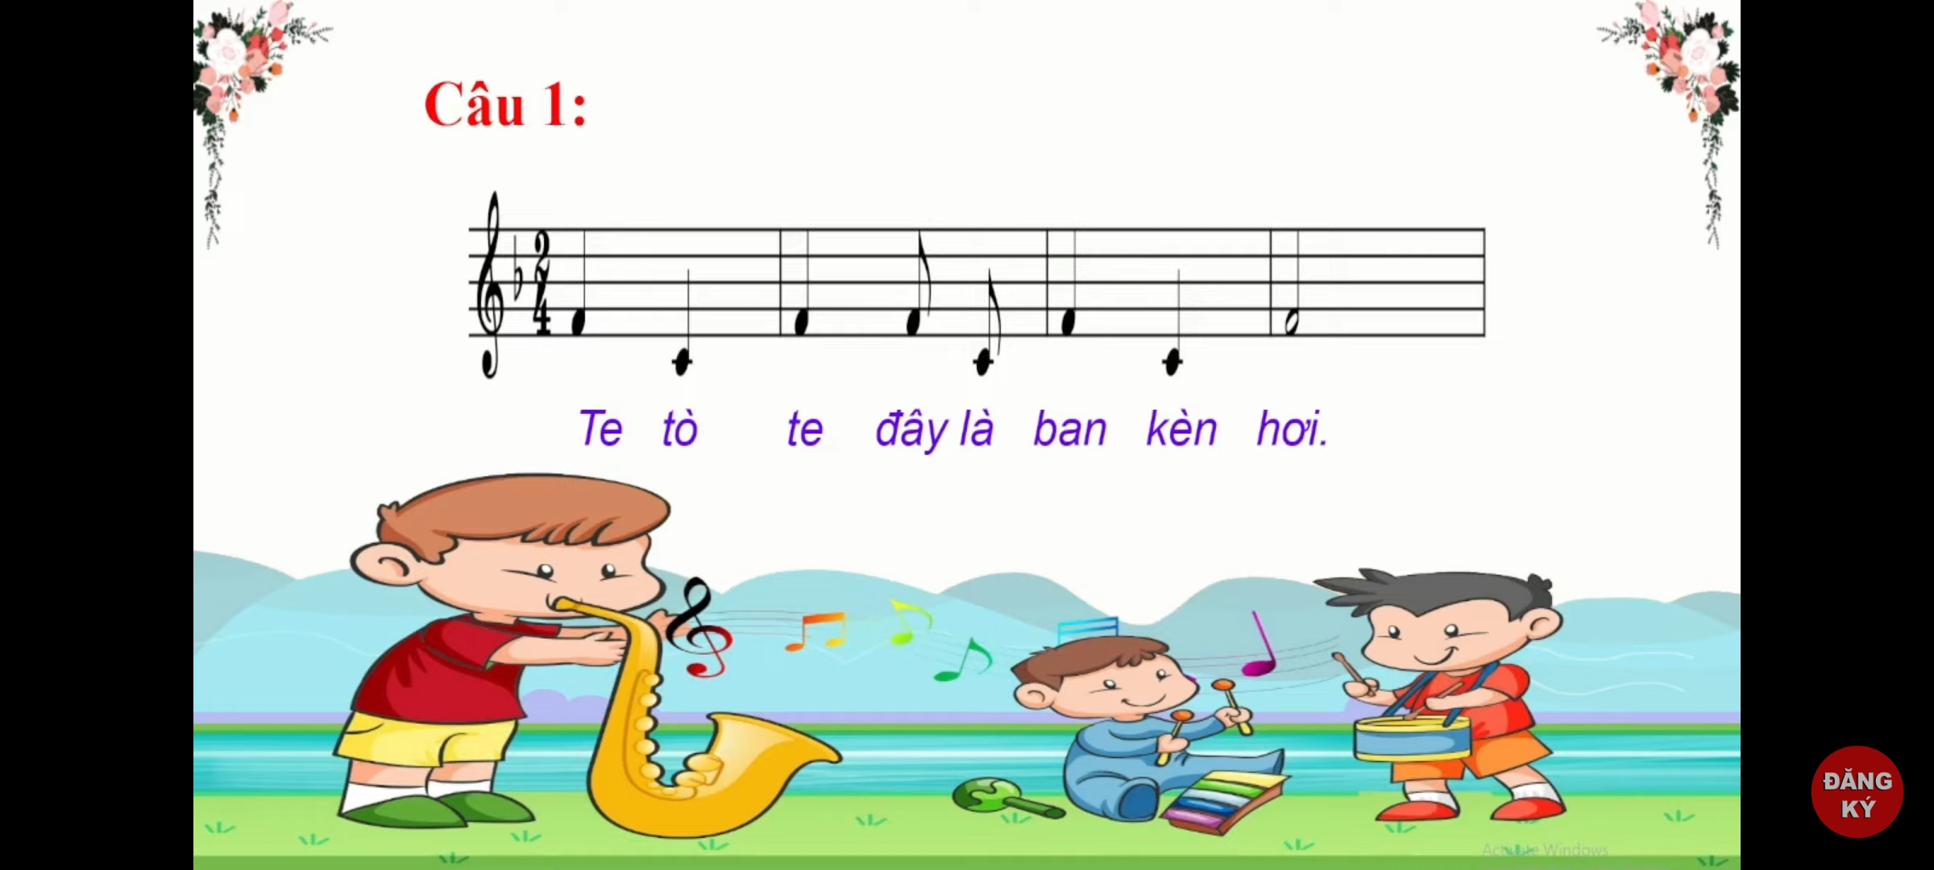


Slide 10
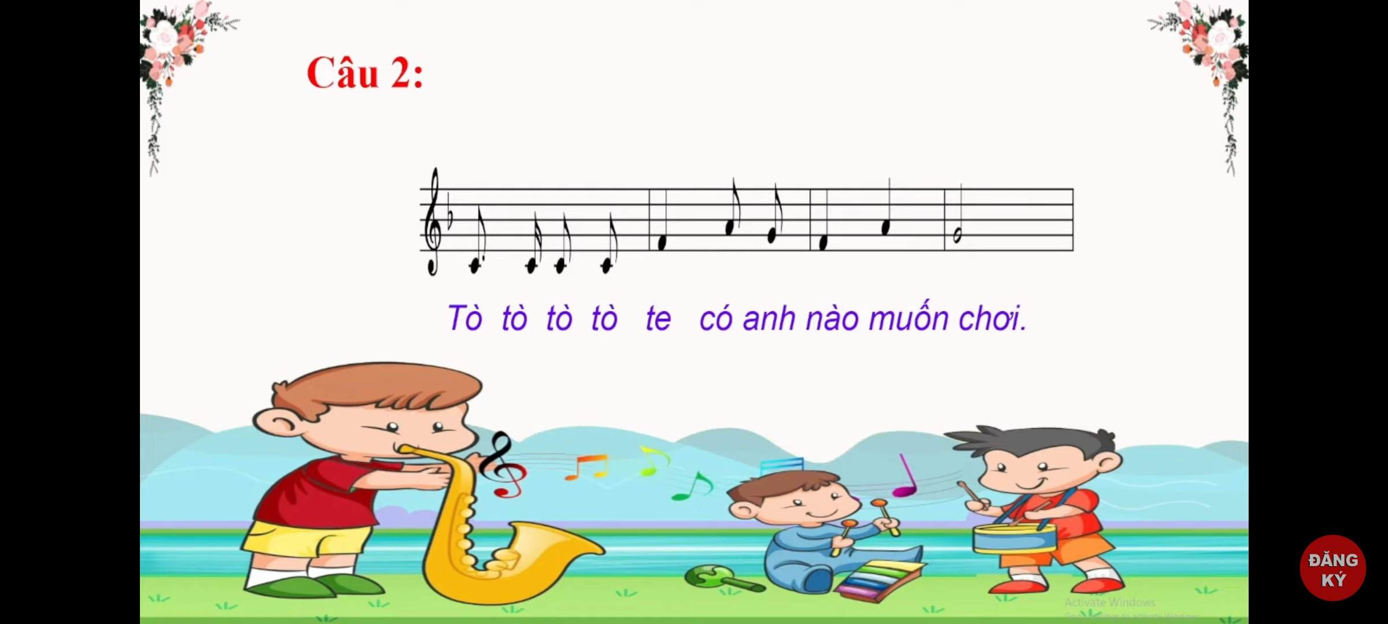

Slide 11
Câu 1 và 2

Slide 12
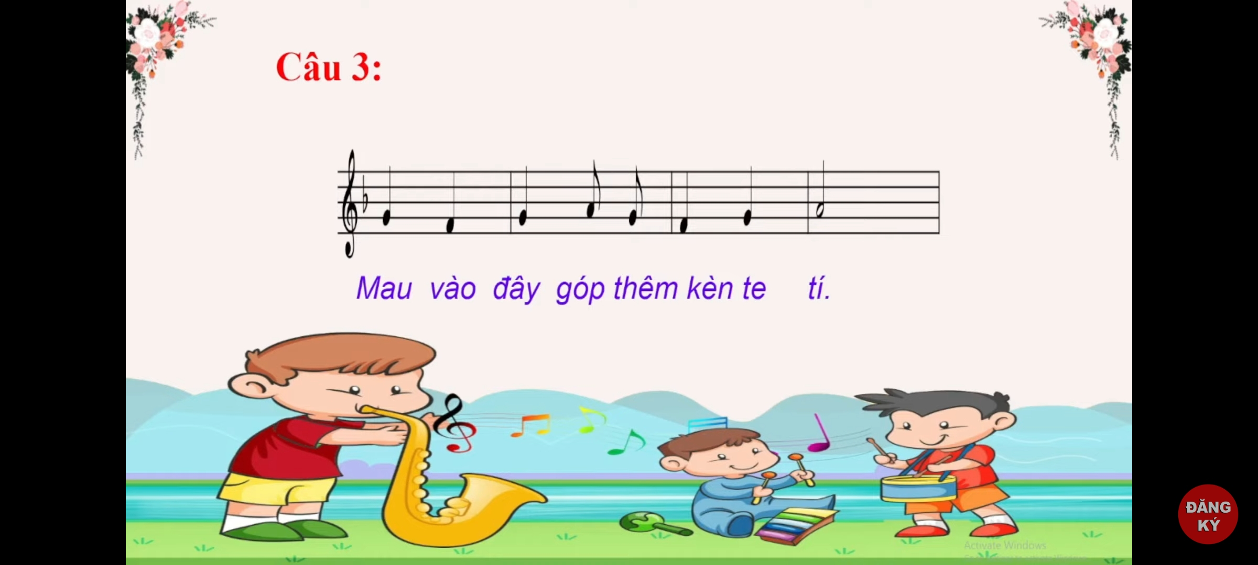

Slide 13
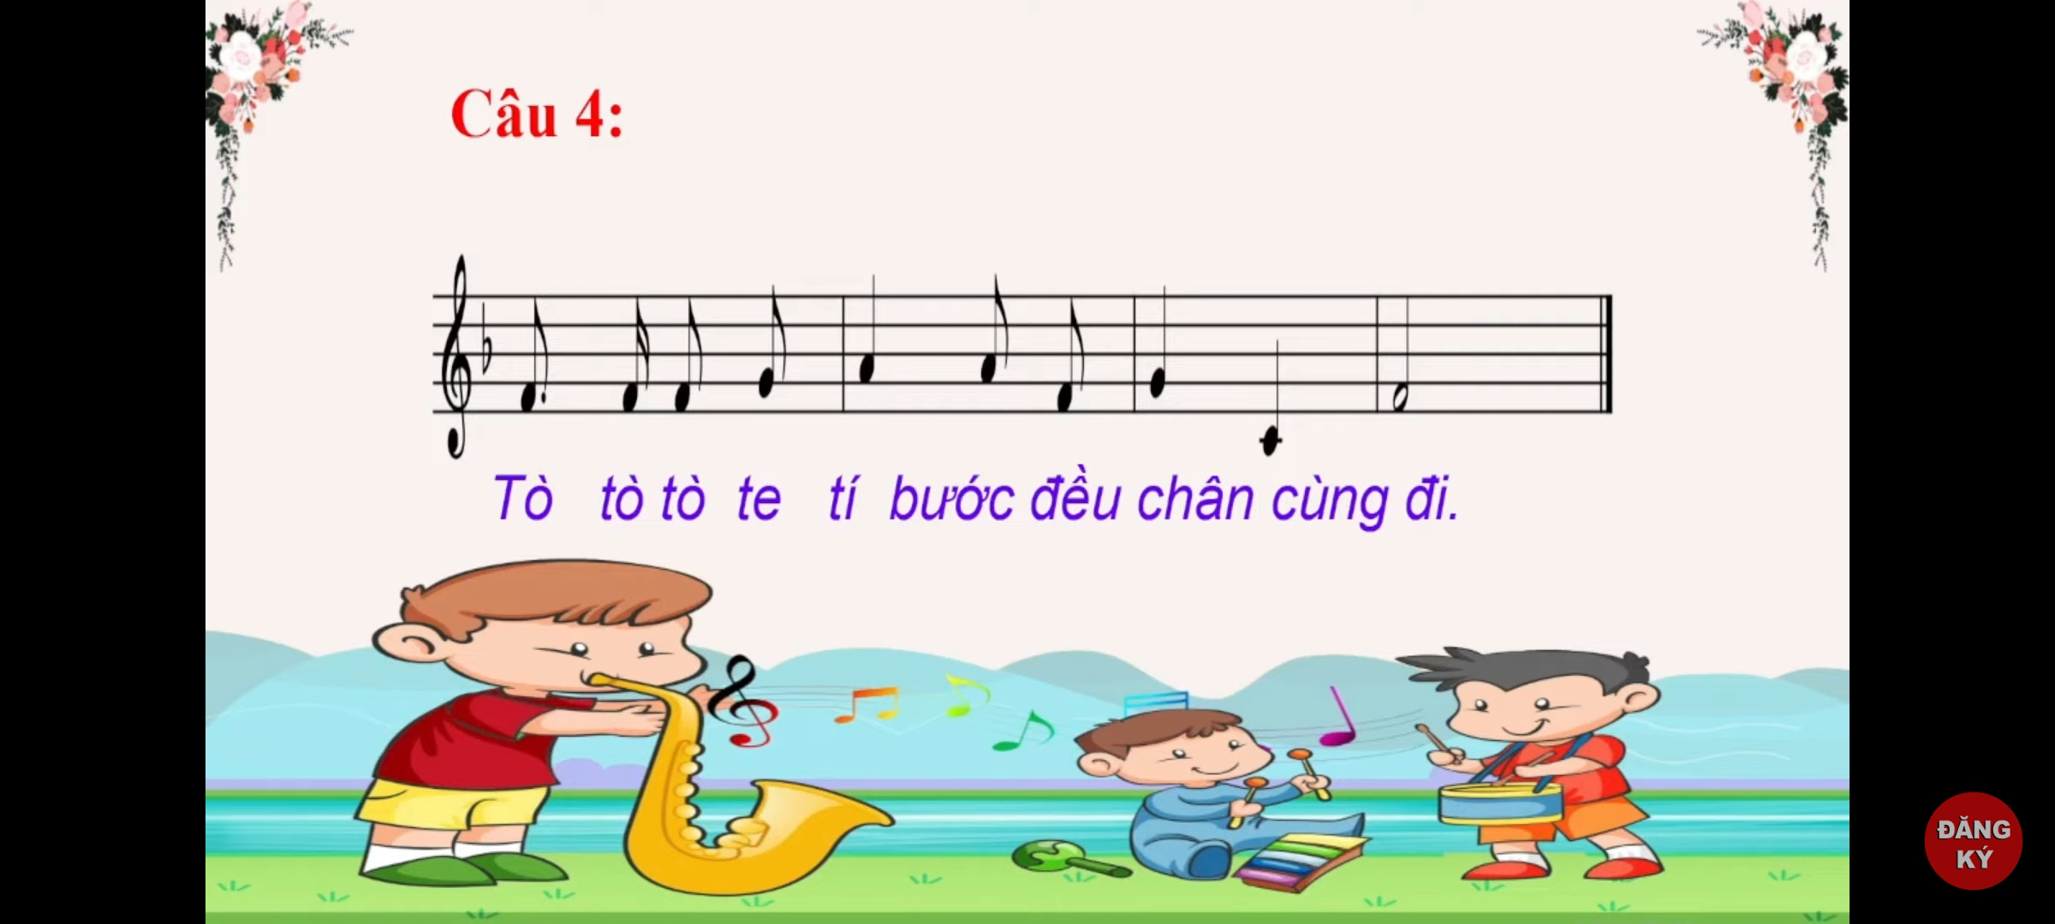

Slide 14
Câu 3 và 4

Slide 15
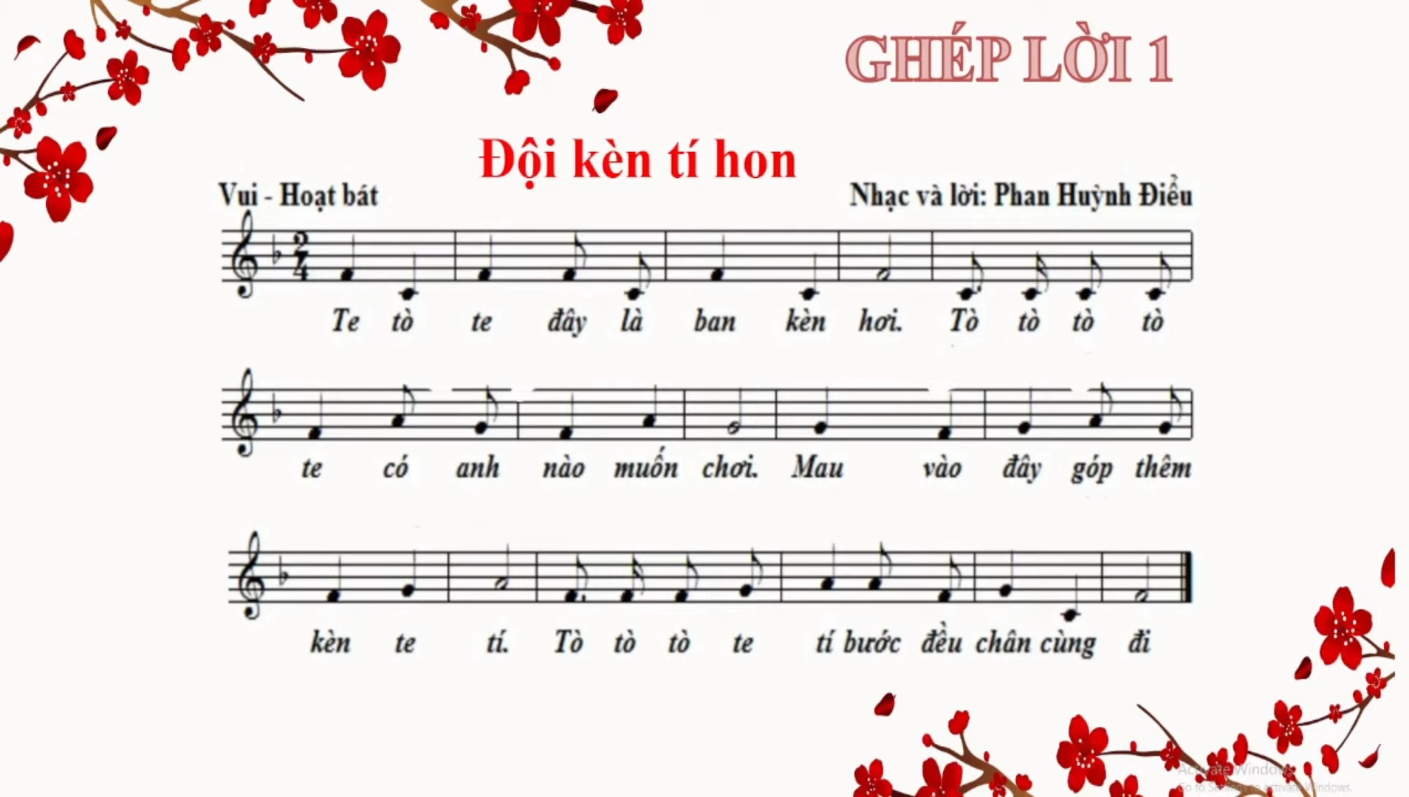

Slide 16
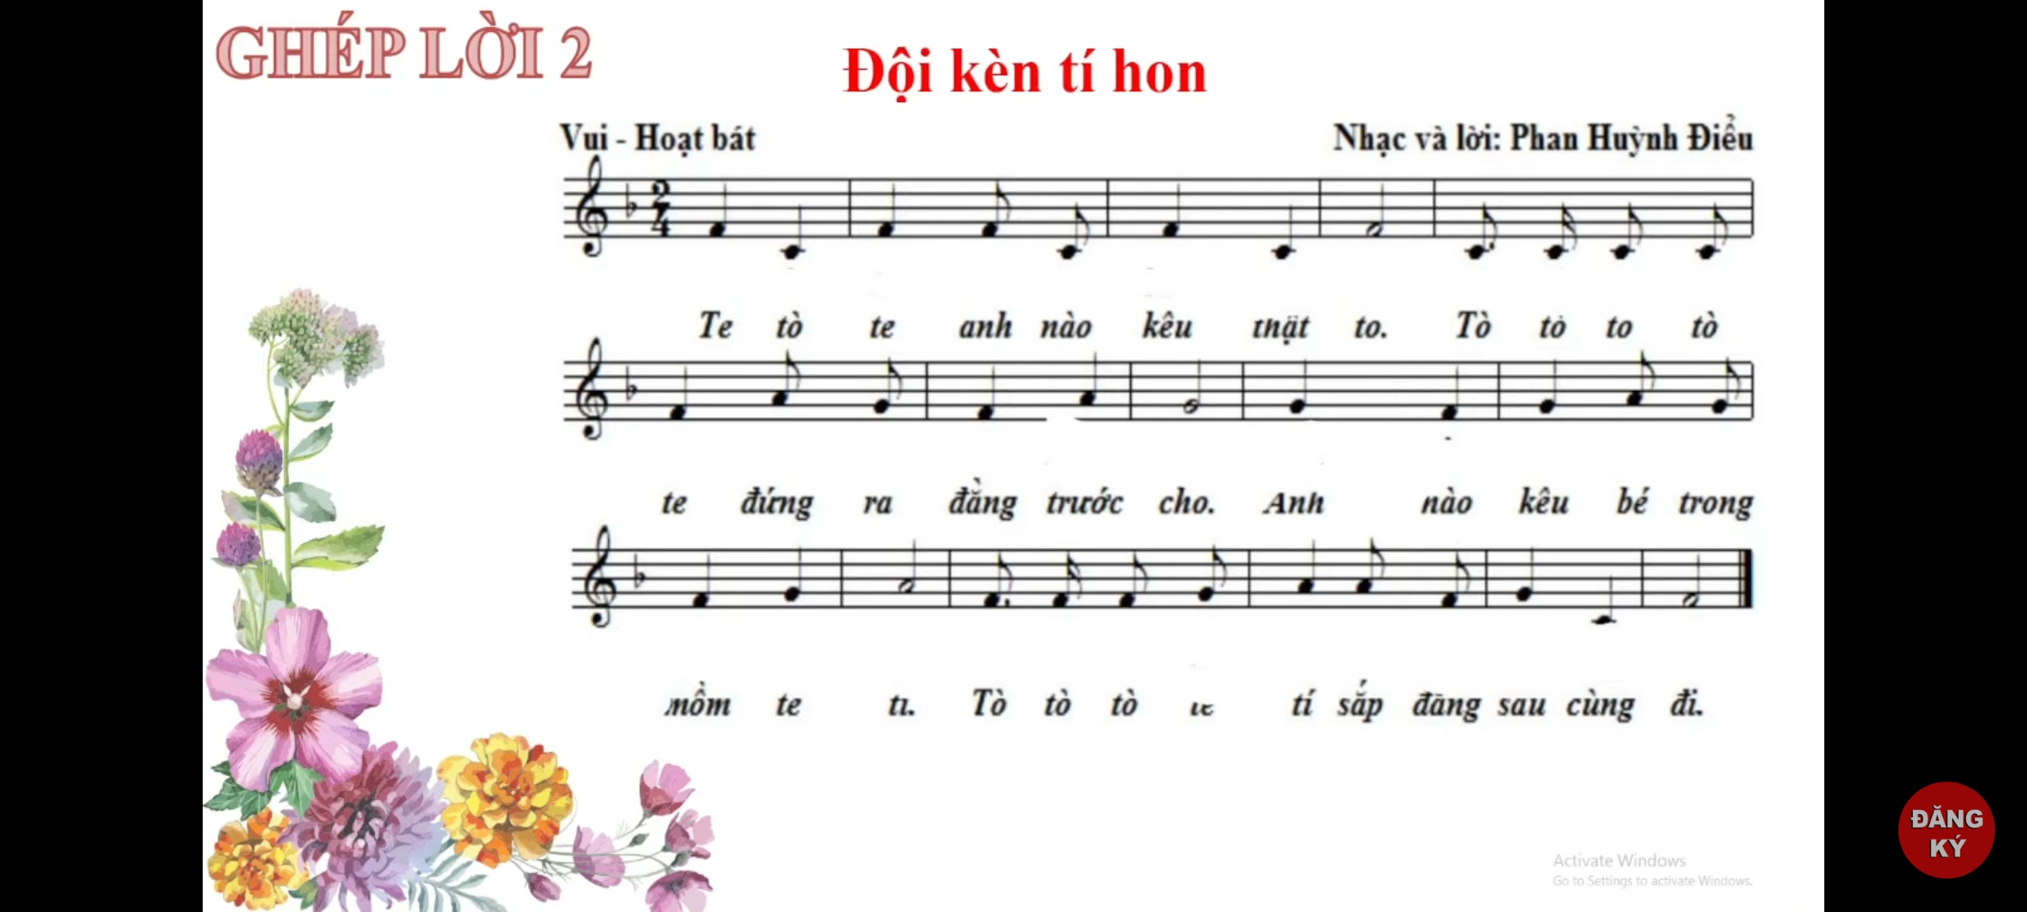

Slide 17
Hát cả bài:
Te tò te đây là ban kèn hơi
Tò tò tò tò te có anh nào muốn chơi
Mau vào đây góp thêm kèn te tí
Tò tò tò te tí bước đều chân cùng đi.
Te tò te anh nào kêu thật to
Tò tò tò tò te đứng ra đằng tước cho
Anh nào kêu bé trong mồm te tí
Tò tò te tí sắp đằng sau cùng đi.

Slide 18
Luyện hát:
+ Theo tổ, nhóm, cá nhân
+ Hát nối tiếp đoạn 1
+ Hát hòa giọng đoạn 2
Chú ý:
+ Hát gọn, nẩy tiếng
+ Thể hiện sự rộn ràng, vui tươi

Slide 19
Luyện hát kết hợp gõ đệm theo phách
Lời 1:
Te tò te đây là ban kèn hơi
x x x x x x xx
Tò tò tò tò te có anh nào muốn chơi
x x x x x x xx
Mau vào đây góp thêm kèn te tí
x x x x x x xx
Tò tò tò te tí bước đều chân cùng đi
x x x x x x xx

Slide 20
Luyện hát kết hợp gõ đệm theo phách
Lời 2:
Te tò te anh nào kêu thật to.
x x x x x x xx
Tò tò tò tò te đứng ra đằng trước cho.
x x x x x x xx
Anh nào kêu bé trong mồm te tí.
x x x x x x xx
Tò tò tò te tí sắp đằng sau cùng đi.
x x x x x x xx

Slide 21
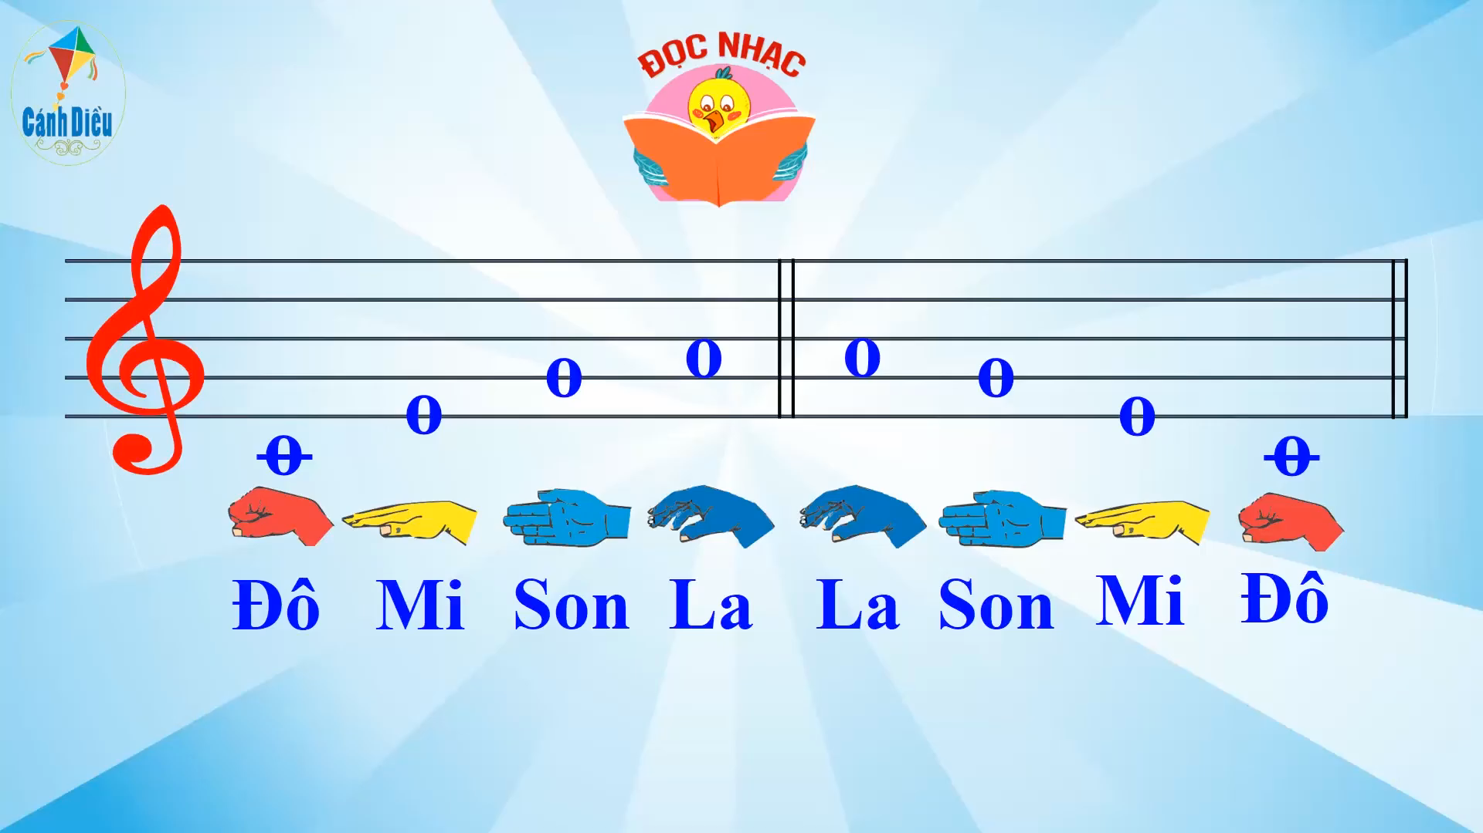
Hoạt động 2:

Slide 22





Luyện đọc mẫu âm kết hợp sử dụng kí hiệu bàn tay

Slide 23
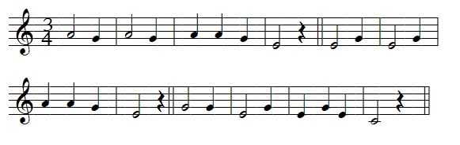
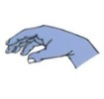
Luyện đọc mẫu âm mở rộng

Slide 24
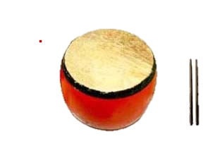
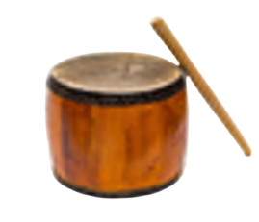
Hoạt động 3
Trải nghiệm và khám phá: Vận động theo tiếng trống

Slide 25


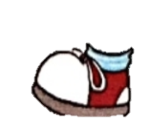


Cách cách tùng
Cách cách tùng tùng
Cách cách tùng tùng tùng

Slide 26

Củng cố dặn dò
Nhớ bài hát
Đội kèn tí hon
Nhớ kí hiệu bàn tay
các nốt
Đô, Mi, Son, La
Vận động theo
tiếng trống

Slide 27
Chúc các con chăm ngoan học tốt

